Slide 1


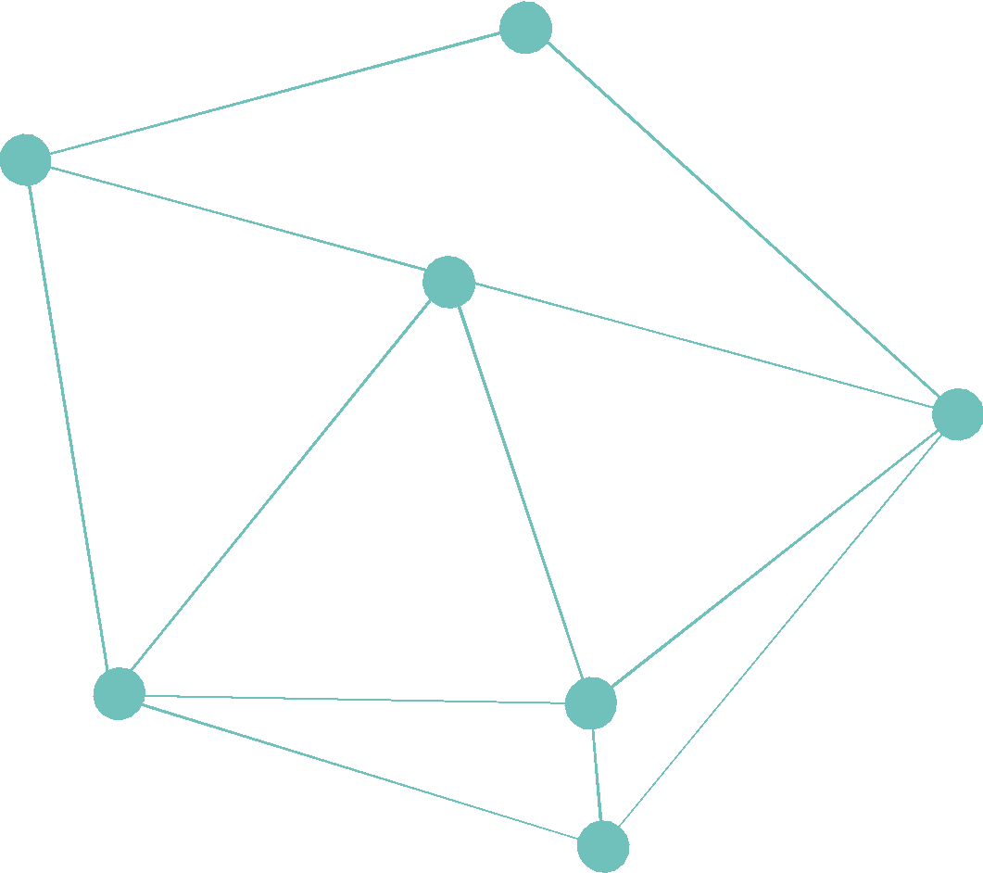


الفصل الثامن
القياس
المساحة و الحجم

Slide 2


لقد تم الاتفاق
بين المعلمة / أسماء العوفي
وتلميذات الصف ثاني متوسط على التالي :
عدم مقاطعة
الآخرين أثناء الحديث
الاستماع الجيد
والانصات
الانتباه جيدا للشرح
الحفاظ على الهدوء
والانضباط داخل الفصل
تجهيز ادواتك المدرسية
والكتاب المدرسي
رفع اليد للمشاركة
تنفيذالمهام الأدائية في
الوقت المحدد
تدوين الملاحظات
والحل
تسليم الواجبات في الوقت المحدد
Notes:
احترام آراء الآخرين –عدم تكرار الاجابات
الهدوءوتجنب الأحاديث الجانبية
أثناء الشرح

Slide 3
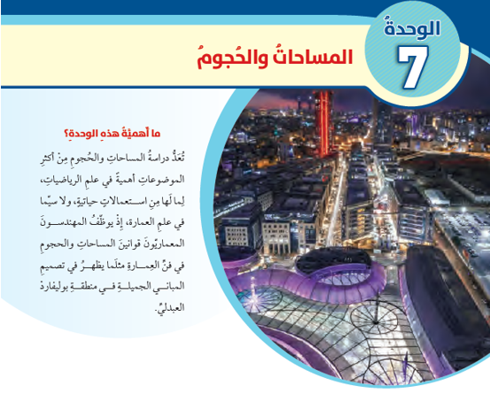
8

Slide 4


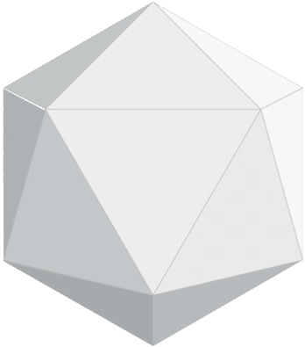





Slide 5

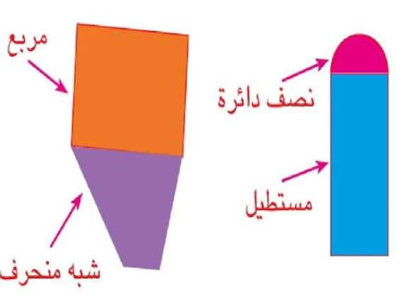
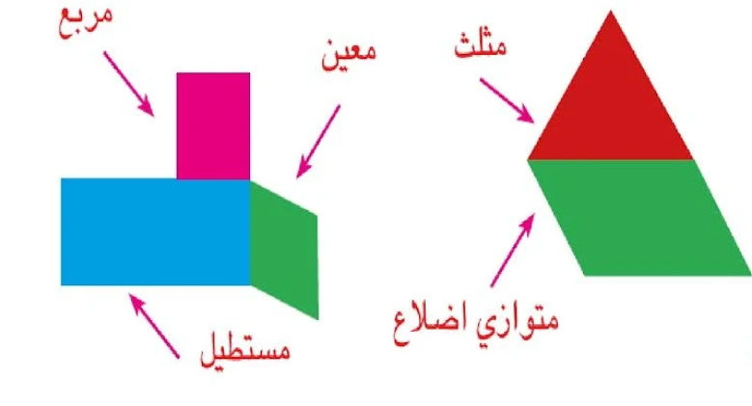
-
الشكل المركب
1

Slide 6



الحقوق غيرمحفوظة للتعديل الشخصي في الدرس
اذكروني بدعواتكم الجميلة
المزيد من العروض من إعدادي
في قناتي
اضغط
أسمح بتحويل الملفات من قناتي فقط –ولاأسمح بنشرها من أي حساب آخر

Slide 7
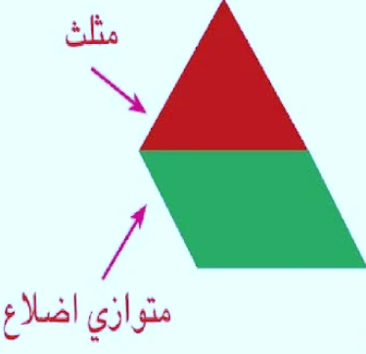

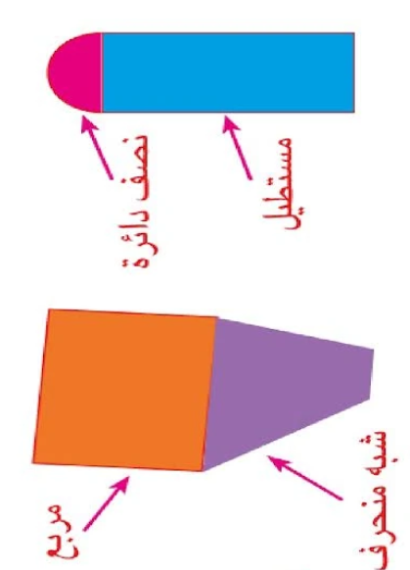

1
فرعي
إيجاد مساحة شكل مركب
أجد مساحة
أشكال مركبة
2
فرعي
إيجاد مساحة المنطقة المظللة

Slide 8
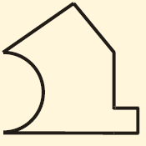
0
أسئلة التعزيز
ما الأشكال الهندسية التي تكون منها الشكل ؟
مثلث
نصف دائرة
مربع
Notes:
أسئلة التعزيز : ارسم الشكل التالي دون الخطوط المنقطة على السبورة وعندما يعطي الطالب اسم الشكل , أرسمه ثم أرسم الخط المنقط المناسب .

Slide 9
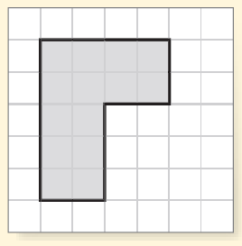
٤×٢ ، ٣×٢
الطلاب مثنى مثنى، ثم ارسم الشكل أدناه في ورق مربعات.○ 😐
إذا رسمت قطعة مستقيمة أفقية لتقسيم الشكل إلى مستطيلين، فكم يكون ُ بعدا المستطيلين الجديدين؟
1
٤×٢ ، ٣×٢
2
إذا كانت مساحة كل مربع صغير ٢٥ بوصة
مربعة، فما مساحة الشكل؟ فسري إجابتك.
• مساحة المستطيل الذي ُ بعداه ( ٤ × ٢ )= ٢٥ ×٤×٢ = ٢٠٠ بوصة مربعة،
ومساحة المستطيل الذي ُ بعداه ( ٣ × ٢ )= ٢٥×٣×٢ = ١٥٠ بوصة مربعة؛
لذا فمساحة الشكل كاملا تساوي٢٠٠ + ١٥٠ = ٣٥٠ بوصة مربعة.
• كيف تقسم الشكل بطريقة أخرى للتحقق من إجابتك؟
3
أستعمل قطعة مستقيمة لتقسيم الشكل رأسيا إلى مستطيل ُ بعداه ( ٢ × ٥ )، ومربع ُ بعداه ( ٢ × ٢ ). مساحة المستطيل تساوي ٢٥٠بوصة مربعة، ومساحة المربع تساوي١٠٠ بوصة مربعة.

Slide 10
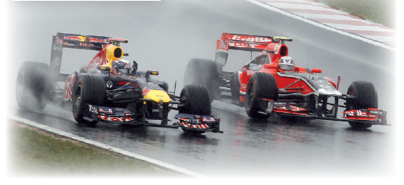

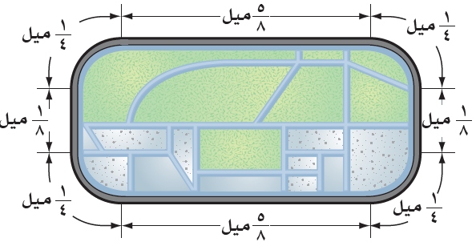


مستطيلات،أشباه منحرف.
٢) اجمع مساحات المضلعات.

Slide 11

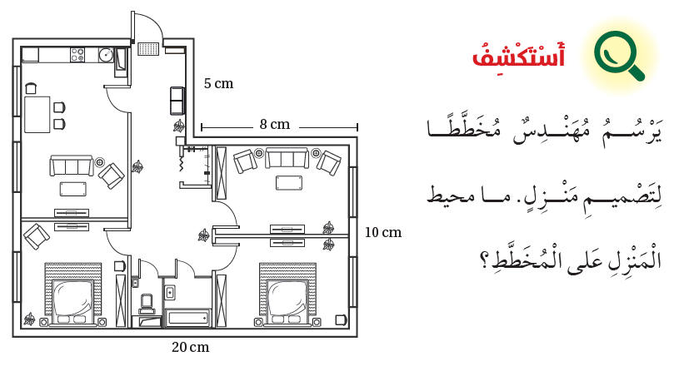
مساحة

Slide 12
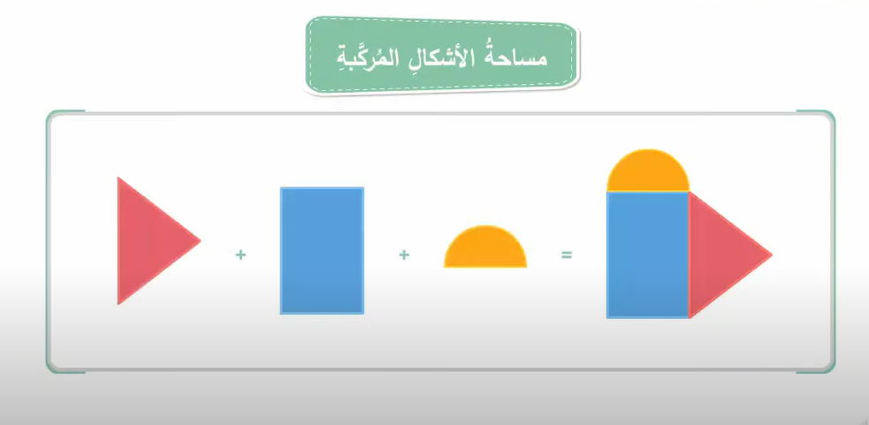

Slide 13


شكل مركب
شكل مركب
شكل مركب

Slide 14





مثلث
مستطيل
نصف دائرة
شبه منحرف

Slide 15


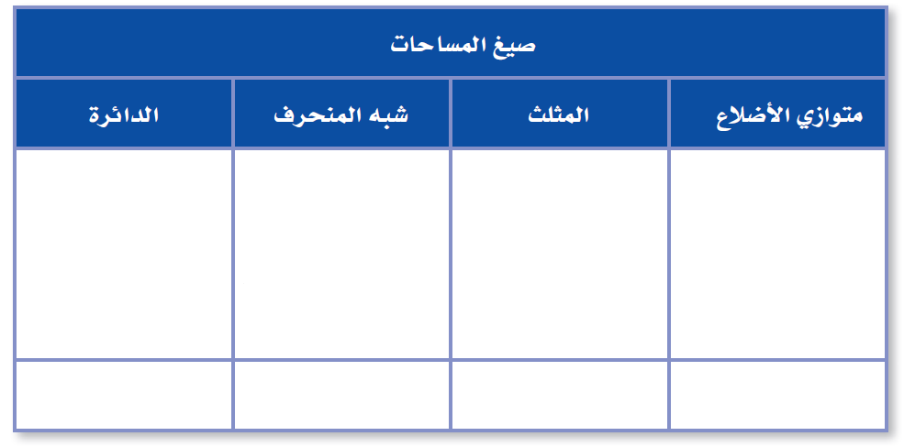
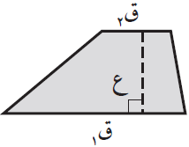
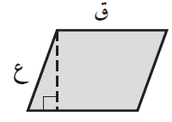
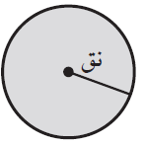
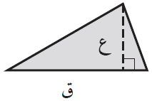




زود الطلاب بالصيغ الآتية في ورقة؛ ليسهل عليهم متابعتك عند حل الأمثلة.

Slide 16
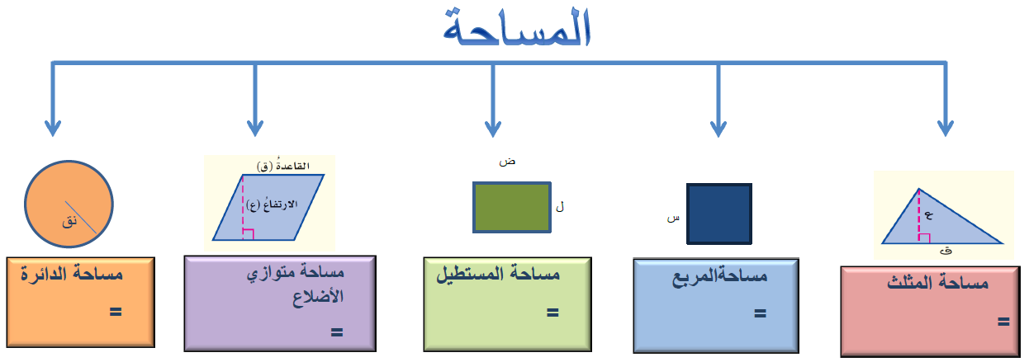
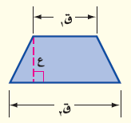
مساحة شبه المنحرف
ط نـق2
!؛2 ع( ق₁+ق₂)
ل × ض
ل × ل
!؛2 ق ع
ط × مربع نصف القطر
!؛2 ×الارتفاع×مجموع القاعدتين
الطول × العرض
طول الضلع × طول الضلع
!؛2 × القاعدة ×الارتفاع
طالباتي :
هذه القوانين تحفظ
وتكتب في الدفتر

Slide 18








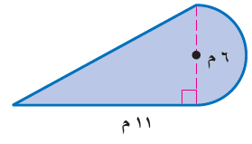







6 م •
11 م
= !؛2 × 3.14 × 9
= 3 × 11
= !؛2 × 28.26

Slide 19


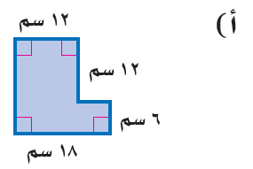
نقسم الشكل إلى مستطيل ومربع
مساحة المستطيل
مساحة المربع
الطول × العرض
مساحة المستطيل =
الضلع × الضلع
مساحة المربع =
= 18 × 6
= 12 × 12
= 108 سم2
= 144 سم2
252 سم2
144 + 108 =
مساحة الشكل =
Notes:
م = طول الضلع × نفسه

Slide 20
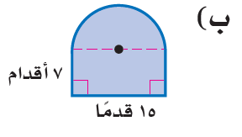
الشكل مقسم إلى نصف دائرة ومستطيل
مساحة المستطيل
مساحة نصف الدائرة
م =
ط نـق2
1
م =
الطول × العرض
2
= 15 × 7
1
= × 3.14 × ( 7.5 )²
2
= 105 قدما مربعة
≈ 88.3 قدما مربعة
193.3 قدما مربعة
88.3 + 105 =
مساحة الشكل =

Slide 21
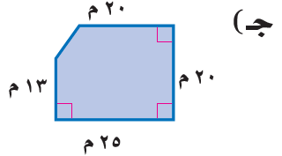
نقسم الشكل إلى شبه منحرف ومستطيل
مساحة المستطيل
مساحة شبه المنحرف
25 م
7 م
م =
ع ( ق₁ + ق₂ )
1
م =
13م
الطول × العرض
2
= 25 × 13
1
= × 7 ( 20 + 25 )
2
= 325 م2
1
= × 7 × 45
2
≈ 157.5 م2
482.5 م2
157.5 + 325 =
مساحة الشكل =

Slide 22

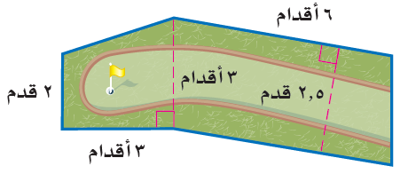
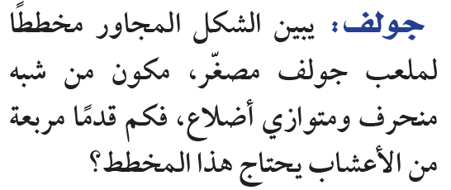













Slide 23

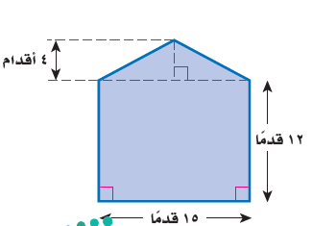
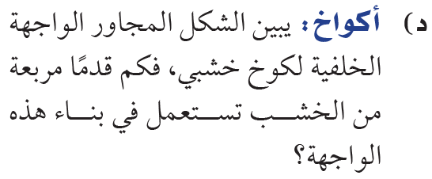
نقسم الشكل إلى مثلث ومستطيل
مساحة المثلث
مساحة المستطيل
ق ع
1
م =
الطول × العرض
م =
2
1
= 12 × 15
= × 15 × 12
2
= 6 × 15
= 180 قدم2
= 90 قدم2
270 قدم2
180 + 90 =
مساحة الشكل =

Slide 24

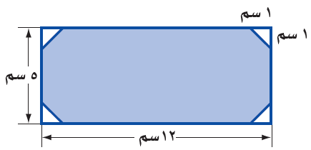
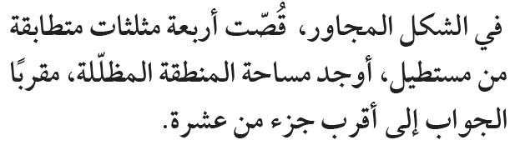















Slide 25
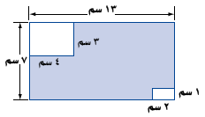
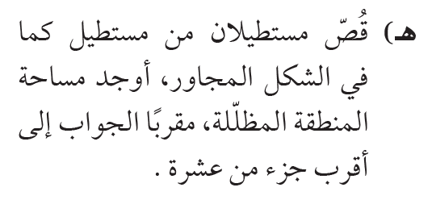
مساحة المستطيل الصغير
مساحة المستطيل الأوسط
مساحة المستطيل الكبير
الطول × العرض
م =
الطول × العرض
م =
الطول × العرض
م =
= 2 × 1
= 4 × 3
= 13 × 7
= 2 سم2
= 12 سم2
= 91 سم2
77 سم2
91 – 12 – 2 =
مساحة المنطقة المظللة =

Slide 26


Slide 27

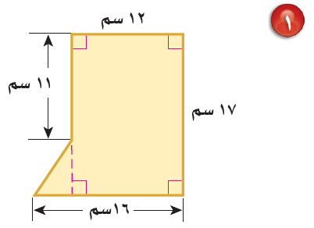
الشكل مقسم إلى مثلث ومستطيل
6سم
4سم
مساحة المستطيل
مساحة المثلث
م =
ق ع
1
م =
الطول × العرض
2
= 17 × 12
1
= × 4 × 6
2
= 204 سم2
= 2 × 6
= 12 سم2
216 سم2
12 + 204 =
مساحة الشكل =

Slide 28
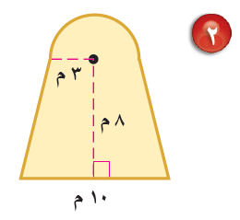
الشكل مقسم إلى نصف دائرة وشبه منحرف
مساحة شبه المنحرف
مساحة نصف الدائرة
ع ( ق₁ + ق₂ )
1
م =
ط نـق2
1
م =
2
2
1
1
= × 8 ( 10 + 6 )
= × 3.14 × ²3
2
2
1
≈ 14.1 م2
= × 8 × 16
2
= 4 × 16
≈ 64 م2
78.1 م2
14.1 + 64 =
مساحة الشكل =

Slide 29
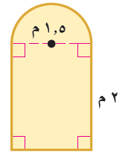

الشكل مقسم إلى نصف دائرة ومستطيل
مساحة المستطيل
مساحة نصف الدائرة
م =
ط نـق2
1
م =
الطول × العرض
2
= 2 × 1.5
1
= × 3.14 × ( 0.75 )²
2
= 3 م2
≈ 0.9 م2
3.9 م2
0.9 + 3 =
مساحة الشكل =

Slide 30
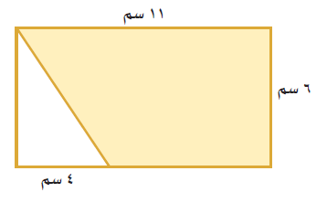
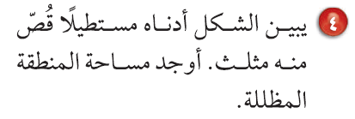
المنطقة المظللة
نقسم الشكل إلى مثلث ومستطيل
مساحة المثلث
مساحة المستطيل
ق ع
1
م =
الطول × العرض
م =
2
2
1
= 11 × 6
= × 4 × 6
2
1
= 66 سم2
= 2 × 6
= 12 سم2
54 سم2
66 - 12 =
مساحة الشكل =

Slide 31
تقويم ختامي

Slide 32
بطاقة مكافئة
 اكتبي شرحا لطريقة إيجاد مساحة شكل مركب
 اكتبي شرحا لطريقة إيجاد مساحة شكل
مركب.

Slide 33
بطاقة مكافئة
 أوجدي مساحة الشكل ويكتبوها على ورقة

Slide 34
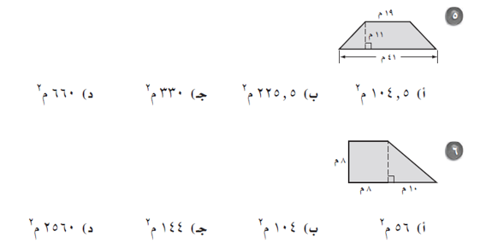
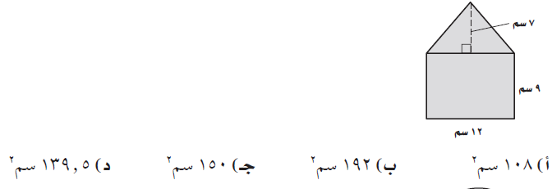

Slide 35
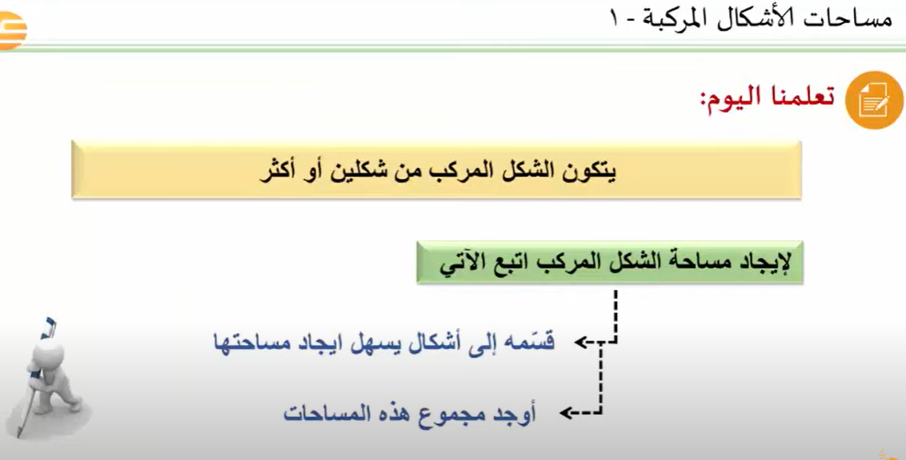

Slide 36
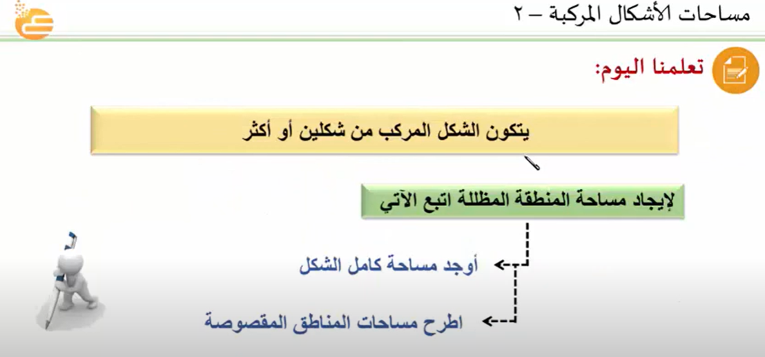

Slide 37
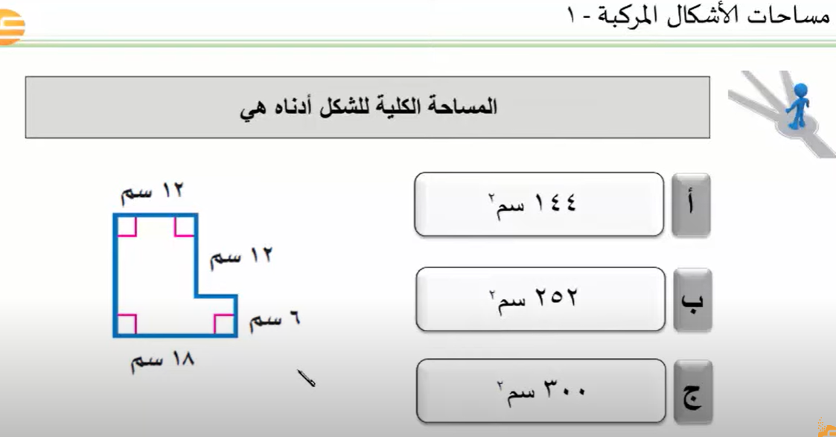

Slide 38
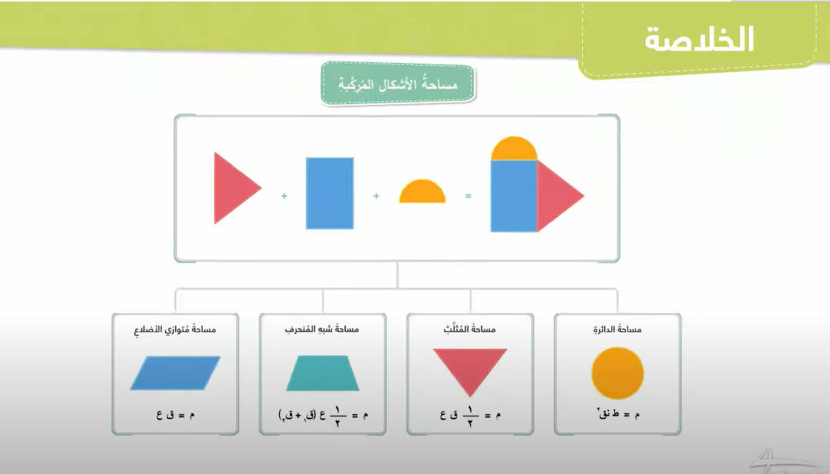

Slide 39
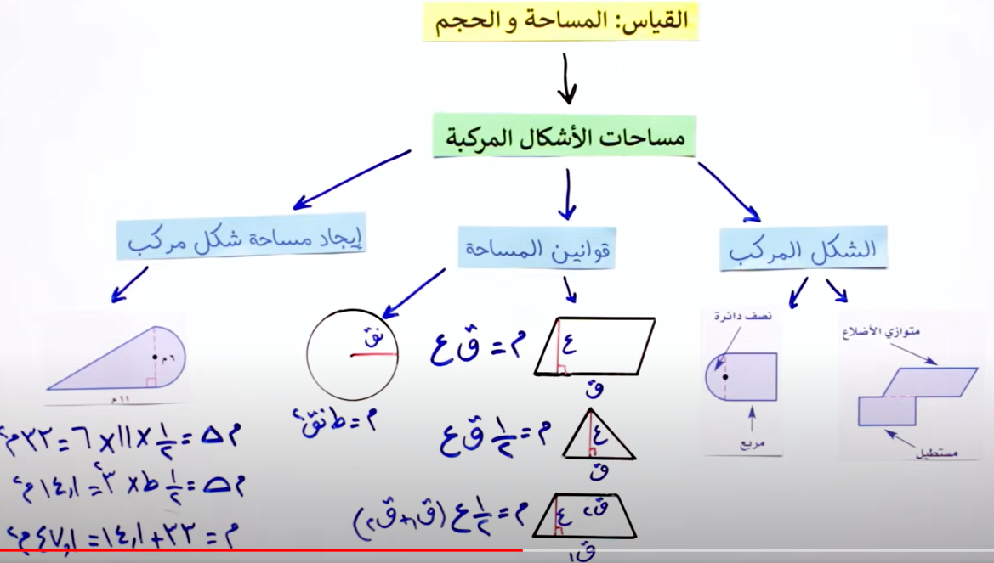

Slide 40
يعمل الطلاب فراد أو في مجموعات؛ للتوصل إلى معلومات عن محميات طبيعية، أو صحار، أو سلاسل جبلية، أو مناطق إدارية
باستعمال الإنترنت، أو موسوعة علمية، أو خرائط، ثم يجدون:
• قياس أبعاد هذه المناطق، ويقدِّرون الأبعاد التي لا تبدو على شكل مضلع.
• مساحات هذه المناطق.
• المساحة بالدونم، (الدونم = ١٠٠٠ م ٢)، أو بأي مقياس آخر للمساحة.

Slide 41

اطلب إلى الطلاب أن يرسموا شكلين مركبين مختلفين في الشكل، ولهما المساحة نفسها.
شكل ( ١) : يتكوَّن من مستطيل وشبه منحرف.
شكل ( ٢) : يتكون من متوازي أضلاع ومثلث.
يبرهن الطلاب أن للشكلين المساحة نفسها.

Slide 42

اطلب إلى الطلاب أن يقيسوا أحواض مزروعات أو ساحات في أفنية منازلهم، أوحول المدرسة ويرسموا مخططات لها ، أو يجدوا خرائط
لمنتزهات محلية بأشكال غير منتظمة من خلال الإنترنت، ثم اطلب إليهم حساب المساحات بتجزئة الأشكال المركبة إلى أشكال بسيطة.

Slide 43

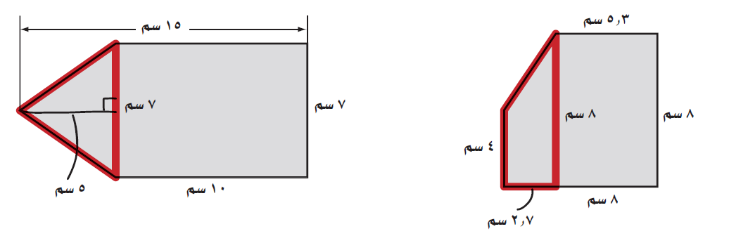
قد يكون مفيدا تزويد الطلاب الذين لديهم صعوبات مكانية أو بصرية بنسخ مكبرة للأشكال الهندسية التي تتضمنها أسئلة الواجب المنزلي
بحيث يتمكنون من الكتابة أو الرسم عليها بشكل مباشر. اقترح عليهم تظليل بعض أجزاء الشكل وتحديد أبعادها.

Slide 44
يعمل الطلاب فراد أو في مجموعات؛ للتوصل إلى معلومات عن محميات طبيعية، أو صحار، أو سلاسل جبلية، أو مناطق إدارية
باستعمال الإنترنت، أو موسوعة علمية، أو خرائط، ثم يجدون:
• قياس أبعاد هذه المناطق، ويقدِّرون الأبعاد التي لا تبدو على شكل مضلع.
• مساحات هذه المناطق.
• المساحة بالدونم، (الدونم = ١٠٠٠ م ٢)، أو بأي مقياس آخر للمساحة.

Slide 45
الحقوق غيرمحفوظة للتعديل الشخصي في الدرس
اذكروني بدعواتكم الجميلة
المزيد من العروض من إعدادي
في قناتي
اضغط
أسمح بتحويل الملفات من قناتي فقط –ولاأسمح بنشرها من أي حساب آخر

Slide 46
تم الاستفادة
من الأعضاء في منتديات يزيد
عرض بوربوينت
من إعداد العضو: تركي30 ( اغلب الشرايح نقلتها من عروضه)
وحلول العضو:
عقيل الزبيدي
وحلول الاستاذ:
أحمد صالح الديني
ومذكرة الأستاذ موسى
الواجب المختصر و الشامل للنسبة المئوية جميع ما تحتاجه من تمارين و بطرق سهلة و بسيطة موسى
جزاهم الله خير وأجزل لهم المثوبة
اللهم ارحم عقيل وتركي واغفر لهما وتجاوز عنهما وارفع منزلتهما في الجنة
وأكفهما هم الآخرة كما كفونا هم الدنيا

